Slide 1
Brukermedvirkning
Strategiske grep og kompetansebygging – hvordan arbeider fylkesavdelingene?
Fylkesledersamling 3. november 2019

Slide 2
Strategiske grep i fylkesavdelingene
Rekruttering av brukerrepresentanter
Opplæring i rollen som brukerrepresentant
Oppfølging og rapportering

Slide 3
Rekruttering

Slide 4
Oppnevning av brukerrepresentant
Skjer gjennom en prosess bestående av
Nominasjon
Innstilling
Oppnevning
NOMINERING
Brukerorganisasjon vurderer hvem som har tillit og er egnet
INNSTILLING
Brukerorganisasjon eller FFO ut fra oppdragsgivers bestilling
OPPNEVNING
Oppdragsgiver:
NAV, helseforetak, kommune, fylkeskommune
Notes:
Dette er forsøk på å beskrive oppnevningsprosessen, jfr heftet.
Stemmer dette med praksis, slik deltakerne kjenner den?

Slide 5
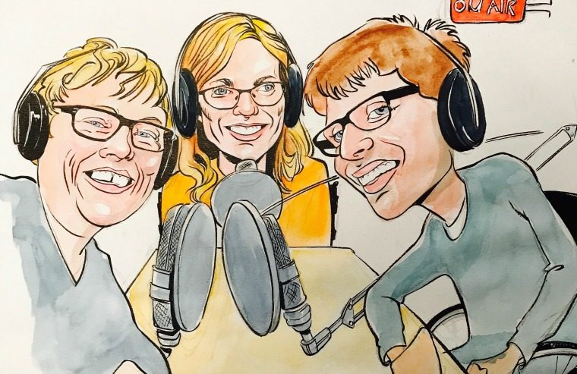
Brukerorganisasjonen nominerer
Hvem er best egnet for oppgaven?
Notes:
Hvordan jobber organisasjonene med å nominere deltakere til brukermedvirkning?
Hvordan vurderes egnethet?
Hvor lenge kan representantene fungere?
Finnes det noen brukerbank som deltakerne kjenner til?

Slide 6
Innstilling ut fra representativitet
Organisasjon eller paraply
Nasjonalt / Lokalt
Motivasjon
Kapasitet
Oppdrag
Evne og vilje
Notes:
I heftet er dette oppsummert slik:
Motivasjon
Oppdragets innhold og ansvar
Evne og vilje til å fylle rollen som representant
Tid og kapasitet til å utføre oppdraget

Slide 7
Oppnevning av oppdragsgiver
ANTALL
KJØNN
KATEGORI
Notes:
Her har vi tenkt på at det er et bestemt antall som skal oppnevnes, fra ulike brukermiljøer eller ulike paraplyorganisasjoner. Det skal ikke være for stort antall, og det kan være trangt om plassene.
Kjønn kan ha betydning, fordi man ønsker en fordeling av kvinner og menn. Kan bety at når man innstiller bør man tenke på det.
Det kan være andre kategorier som avgjør, eksempel etnisitet, diagnosegruppe, aldergruppe etc.
Inviter gjerne deltakere til å reflektere rundt disse forholdene, ut fra deres erfaring. Noter momenter på flipover.

Slide 8
Opplæring

Slide 9
Hvor finnes opplæringstilbud?
Funkis, grunnopplæring: https://funkis.no/node/271
FFO, helseforetakenes digitale opplæringsmodul: https://ffo.no/arrangementer/digital-grunnopplaring-for-brukerrepresentanter-pa-systemniva/
Veileder for rådene for personer med funksjonsnedsettelse: https://bufdir.no/Nedsatt_funksjonsevne/rad/
Forskrift om kommunale og fylkeskommunale råd for eldre, personer med funksjonsnedsettelse og ungdom (forskrift om medvirkningsordninger) https://lovdata.no/dokument/SF/forskrift/2019-06-17-727

Slide 10
Oppfølging og rapportering

Slide 11
Du kan forvente av oppdragsgiver:
Mandat for arbeidet
Praktisk tilrettelegging for å sikre tilgjengelighet dersom det er behov for det
Likeverdig møte
Opplæring om etaten, foretaket eller virksomheten der brukermedvirkningen finner sted
Rutiner for å foreslå saker til drøfting
Saksliste i god tid og saksdokumenter for større saker
Interesse og vilje til å ta innspill til følge
Rapportering om resultat av arbeidet
Notes:
Dette er ikke en uttømmende liste, deltakerne har kanskje gode tips?
Ikke glem det å delta i organisasjonene, her plukkes opp mange saker ved å samtale med folk og delta i møter, kurs, seminarer etc

Slide 12
Fra organisasjonsleddet som har innstilt deg, kan du forvente:
Vilje til å utvikle saker og dokumentasjon i samarbeid med brukerrepresentanten
Faglige råd der brukerorganisasjonen har mulighet for å gi slike
Rutiner for rapportering til organisasjonsleddet som har innstilt brukerrepresentanten
Informasjon som er viktig for brukerrepresentantens arbeid
Veiledning i utføringen av oppdraget og kontakter for hjelp og råd
Opplæring i regi av brukerorganisasjon, paraplyorganisasjon eller andre
Invitasjon til erfaringsutveksling og nettverksbygging

Slide 14
Råd for funksjonshemmede – 139 svar
Mennesker med funksjonsnedsettelse skal bli hørt i saker som angår dem. For å sikre dette er det lovpålagt for kommunene å ha kommunale råd for mennesker med funksjonsnedsettelse.
Men få kommuner har rutiner som sikrer involvering av rådene, viser en undersøkelse FFO har gjort.
23 prosent oppgir at de «sjelden eller aldri» blir bedt om å gi innspill i aktuelle saker. Særlig gjelder det saker om tjenestene og tjenesteinnholdet i kommunene
60 prosent svarer «nei» på spørsmålet om de har fått tilbud om opplæring av sin kommune

Slide 15
Anbefalinger til rådene
Være proaktive Det er helt tydelig at rådene må være proaktive for å få saker til behandling. De må følge med og be om å få aktuelle saker oversendt, og purre på kommunene for at de skal forbedre sine rutiner for tidlig involvering av rådet.
Sørg for opplæring Ofte tilbyr ikke kommunene opplæring i rådsarbeid, men når de gjør det: ta imot tilbudet. Flere frivillige organisasjoner, blant annet FFO, tilbyr opplæring i brukermedvirkning. Dette kan være et godt alternativ.
Åpne for et bredere spekter av saker Undersøkelsen viser at rådene jobber godt med universell utforming og tilgjengelighet, mens tjenestetilbudet og innholdet i tjenestene sjelden er tema for rådene. Her kan rådene gjøre mye for å styrke sin egen rolle og påvirke områder av betydning for livet og livskvaliteten til mennesker med nedsatt funksjonsevne.

Slide 16
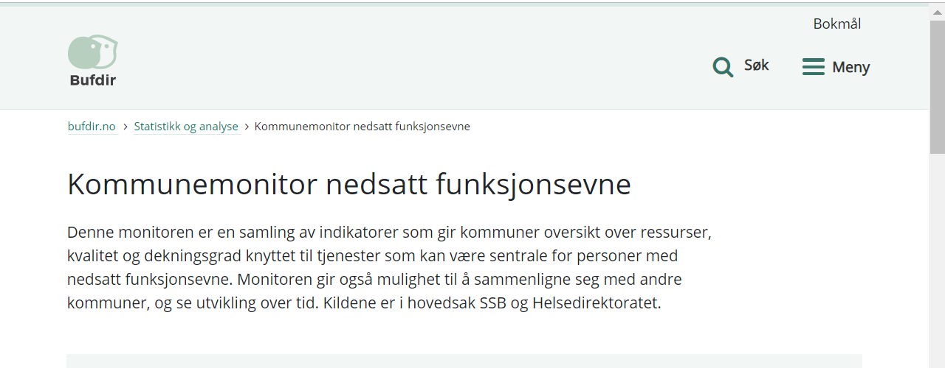
Kommunemonitor
Kommunemonitor nedsatt funksjonsevne https://bufdir.no/nn/Statistikk_og_analyse/Kommunemonitor_nedsatt_funksjonsevne/#/1870

